Slide 1
Графічне відображення даних мовами програмування
Notes:
Оригинальные шаблоны для презентаций: https://presentation-creation.ru/powerpoint-templates.html
Бесплатно и без регистрации.

Slide 2
Пригадайте:
які інструменти малювання використовують
у середовищі графічного редактора;
1
як створюють та змінюють формат малюнків
у середовищі текстового процесора;
2
чим відрізняються малюнки, створені у графіч-
ному редакторі та текстовому процесорі;
3
які засоби для малювання використовують
в навчальному середовищі створення
та виконання алгоритмів Скретч.
4

Slide 3
Пригадайте:
Виконайте тест розміщений за посиланням:
https://naurok.com.ua/test/start/961402
Зробіть сріншот результату та надішліть мені.

Slide 4
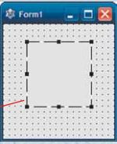
Як у середовищі програмування Lazarus використовують малюнки, збережені в зовнішніх файлах?
Середовище програмування Lazarus містить засоби для роботи з графічними зображеннями. На формах можна розміщувати малюнки, які, збережені в зовнішніх файлах.
Для вставлення контейнера, до якого додають малюнок із файла, на формі розміщують компонент Image.

Slide 5
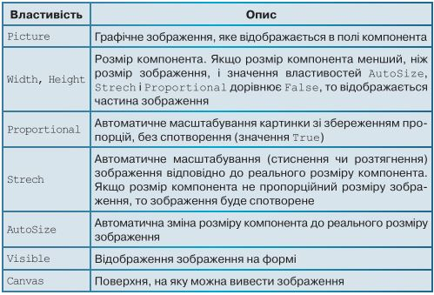
Як у середовищі програмування Lazarus використовують малюнки, збережені в зовнішніх файлах?
Компонент Image має основні властивості, подані в таблиці

Slide 6
Для того щоб змінити значення властивості Picture, використовують алгоритм додавання зображення на форму:
Викликати вікно завантаження графічного зображення в рядку цієї властивості у вікні Інспектора об’єктів

Slide 7
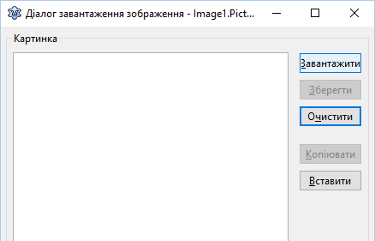
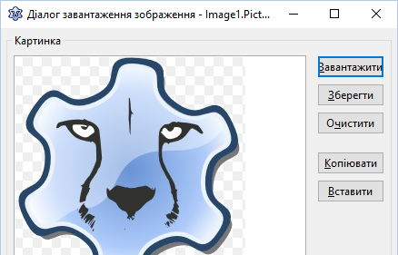
Для того щоб змінити значення властивості Picture, використовують алгоритм додавання зображення на форму:
2. Натиснути кнопку Завантажити у вікні Діалог завантаження зображення. У вікні, що відкривається при цьому, обрати потрібний графічний файл і натиснути кнопку Відкрити. Далі у вікні перегляду буде відображено вміст цього файла.

Slide 8
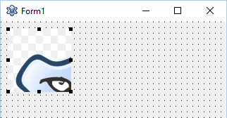
Для того щоб змінити значення властивості Picture, використовують алгоритм додавання зображення на форму:
3. Натиснути кнопку Гаразд і перейти до надання значень властивостям компонента

Slide 9
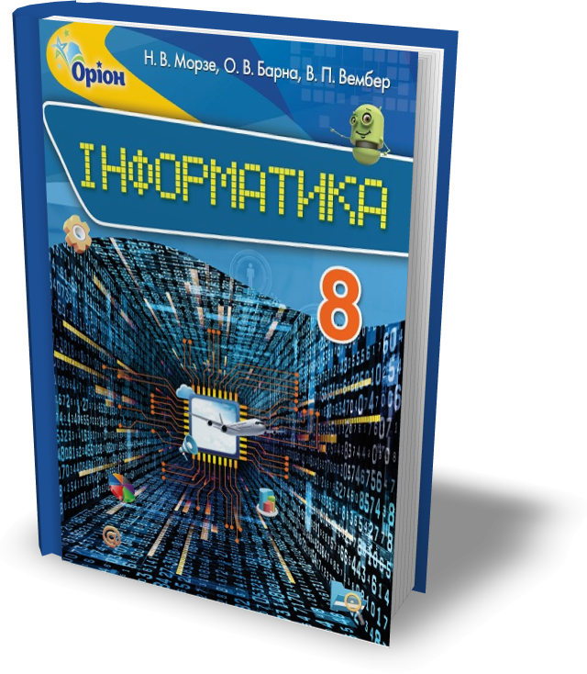
Домашнє завдання
Опрацювати § 27, ст. 181-183.

Slide 10
Працюємо за комп’ютером

Slide 11
Працюємо за комп’ютером
Виконайте Вправа1. Ст. 183. Збережену програму надішліть мені.

